Slide 1
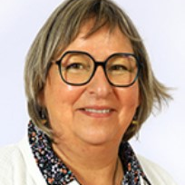
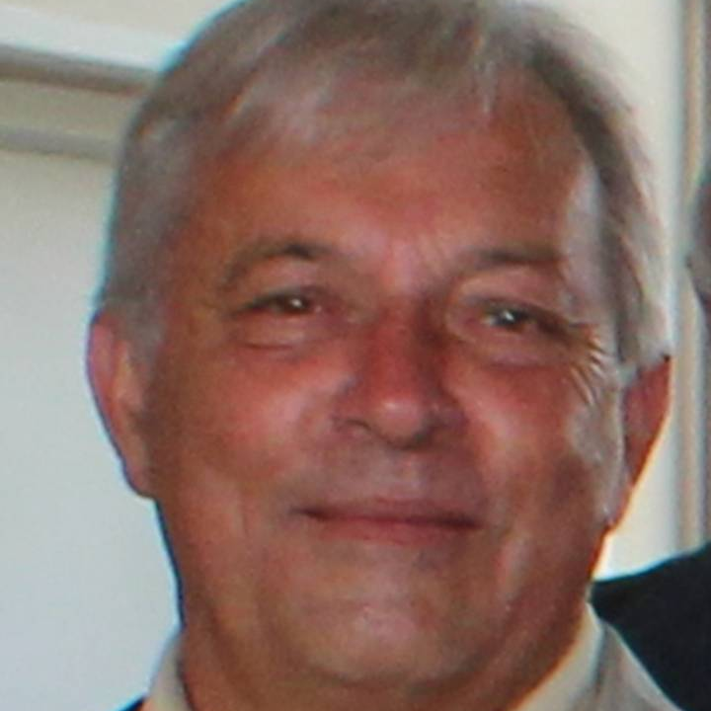
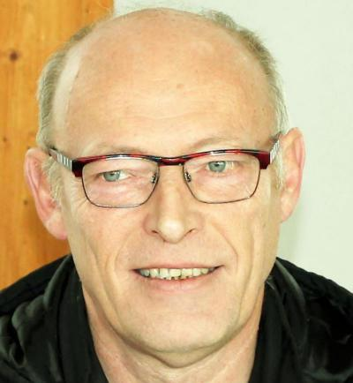
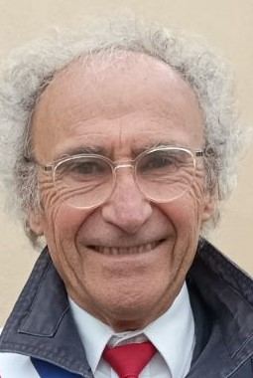
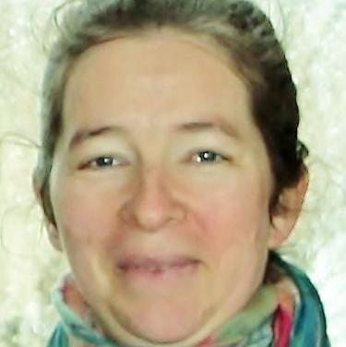
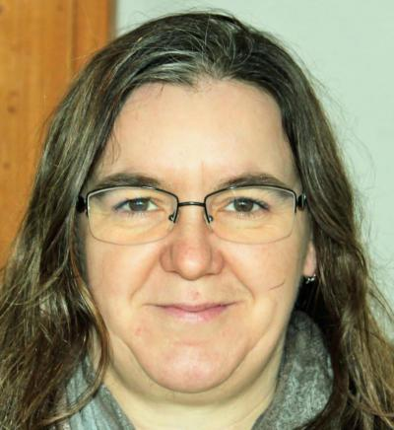
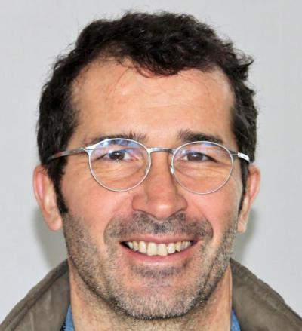
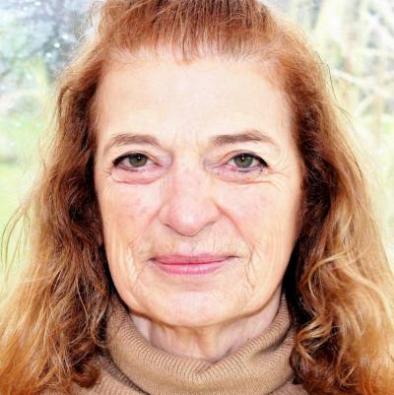
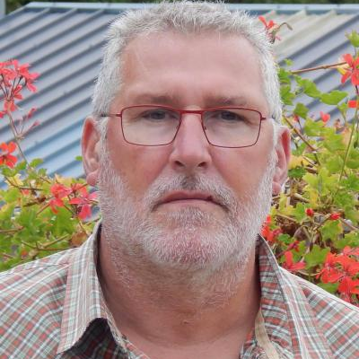
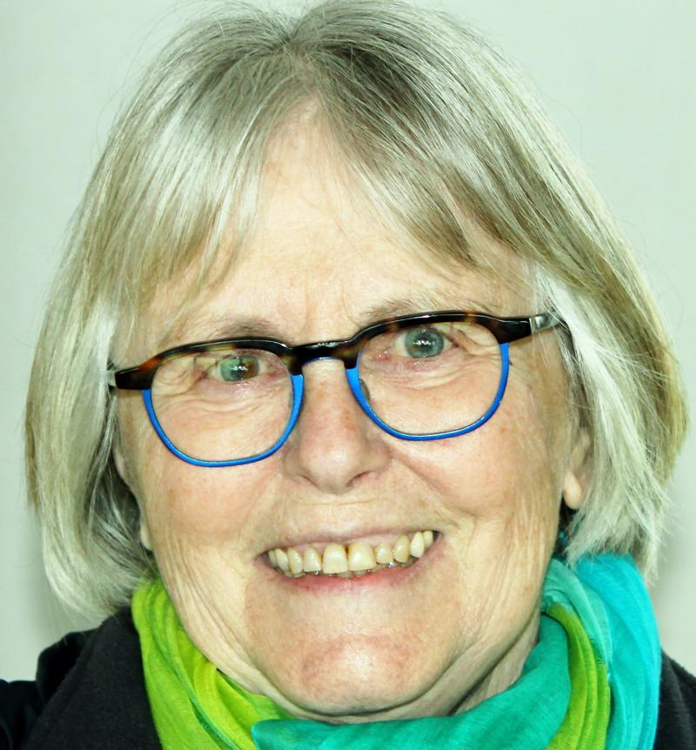
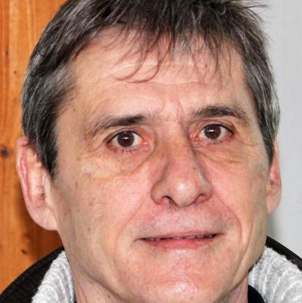
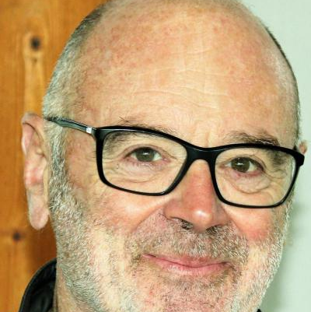
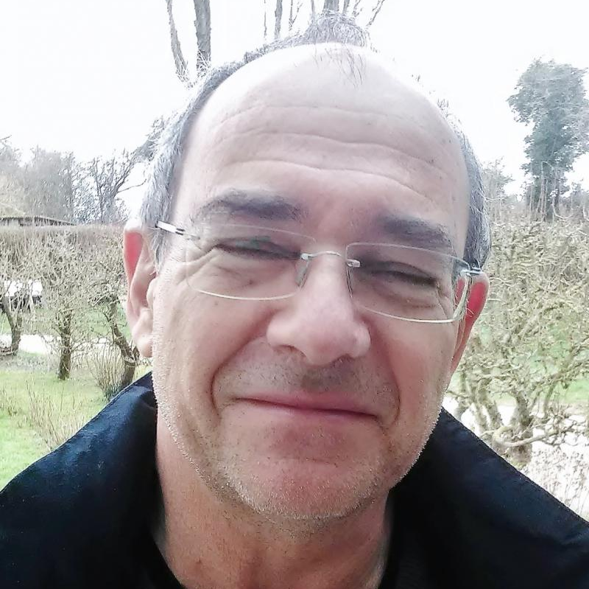
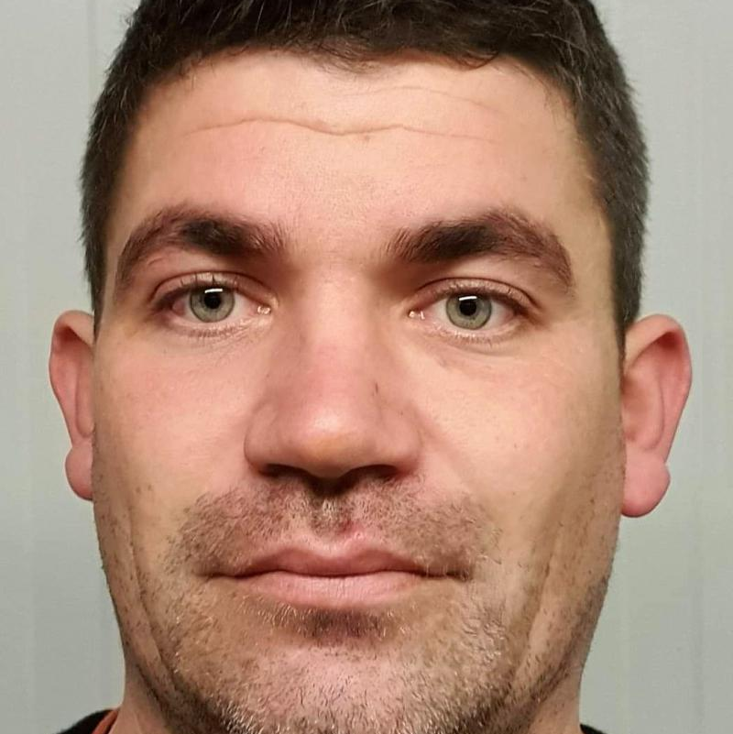
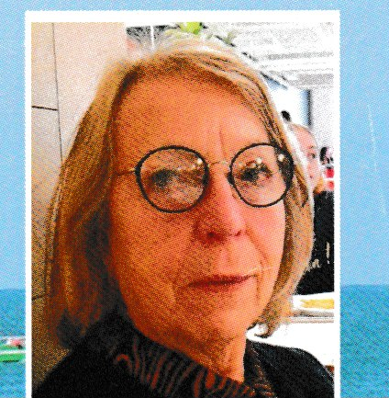
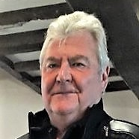
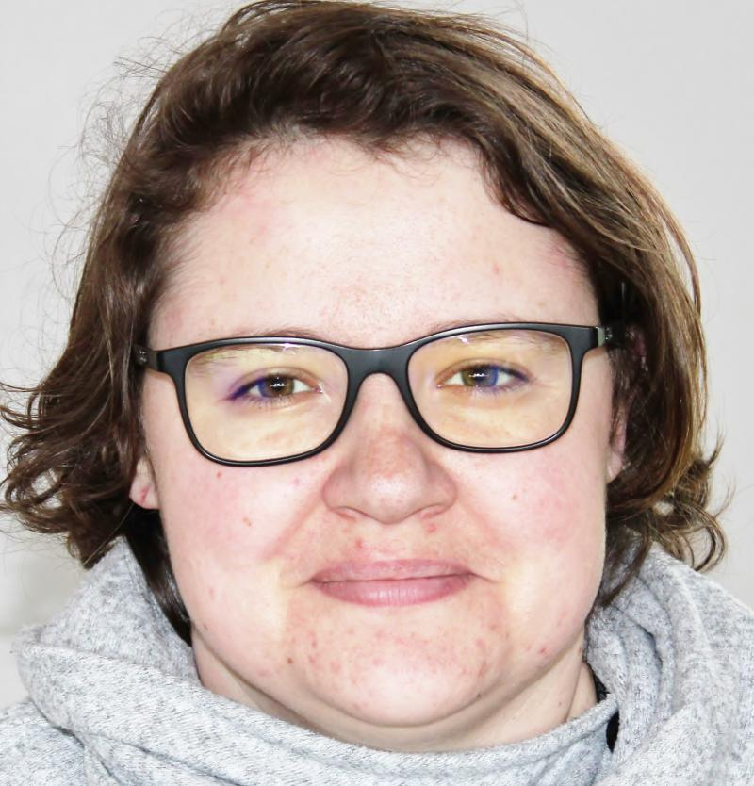
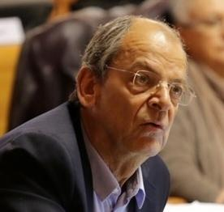
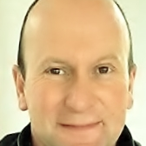
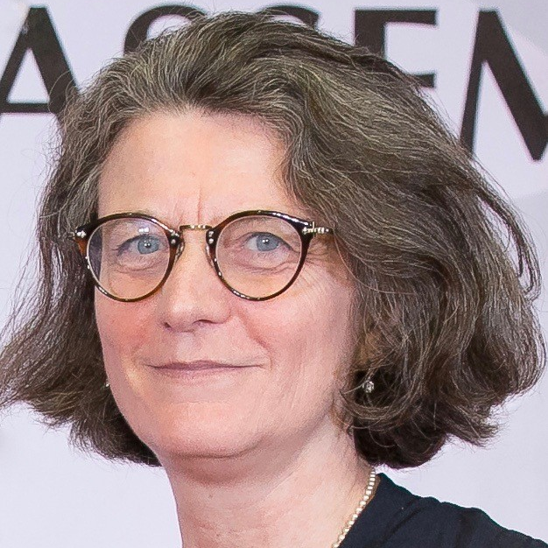
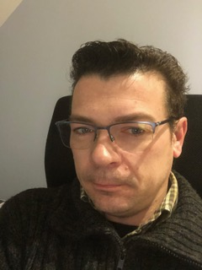
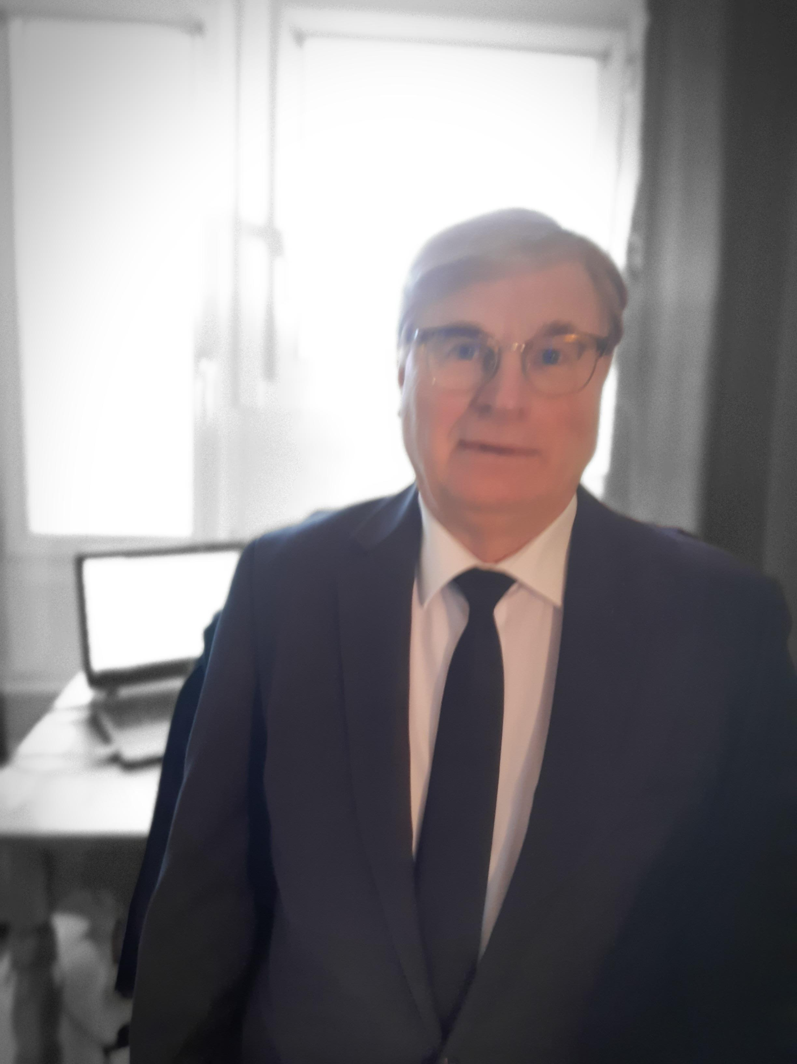
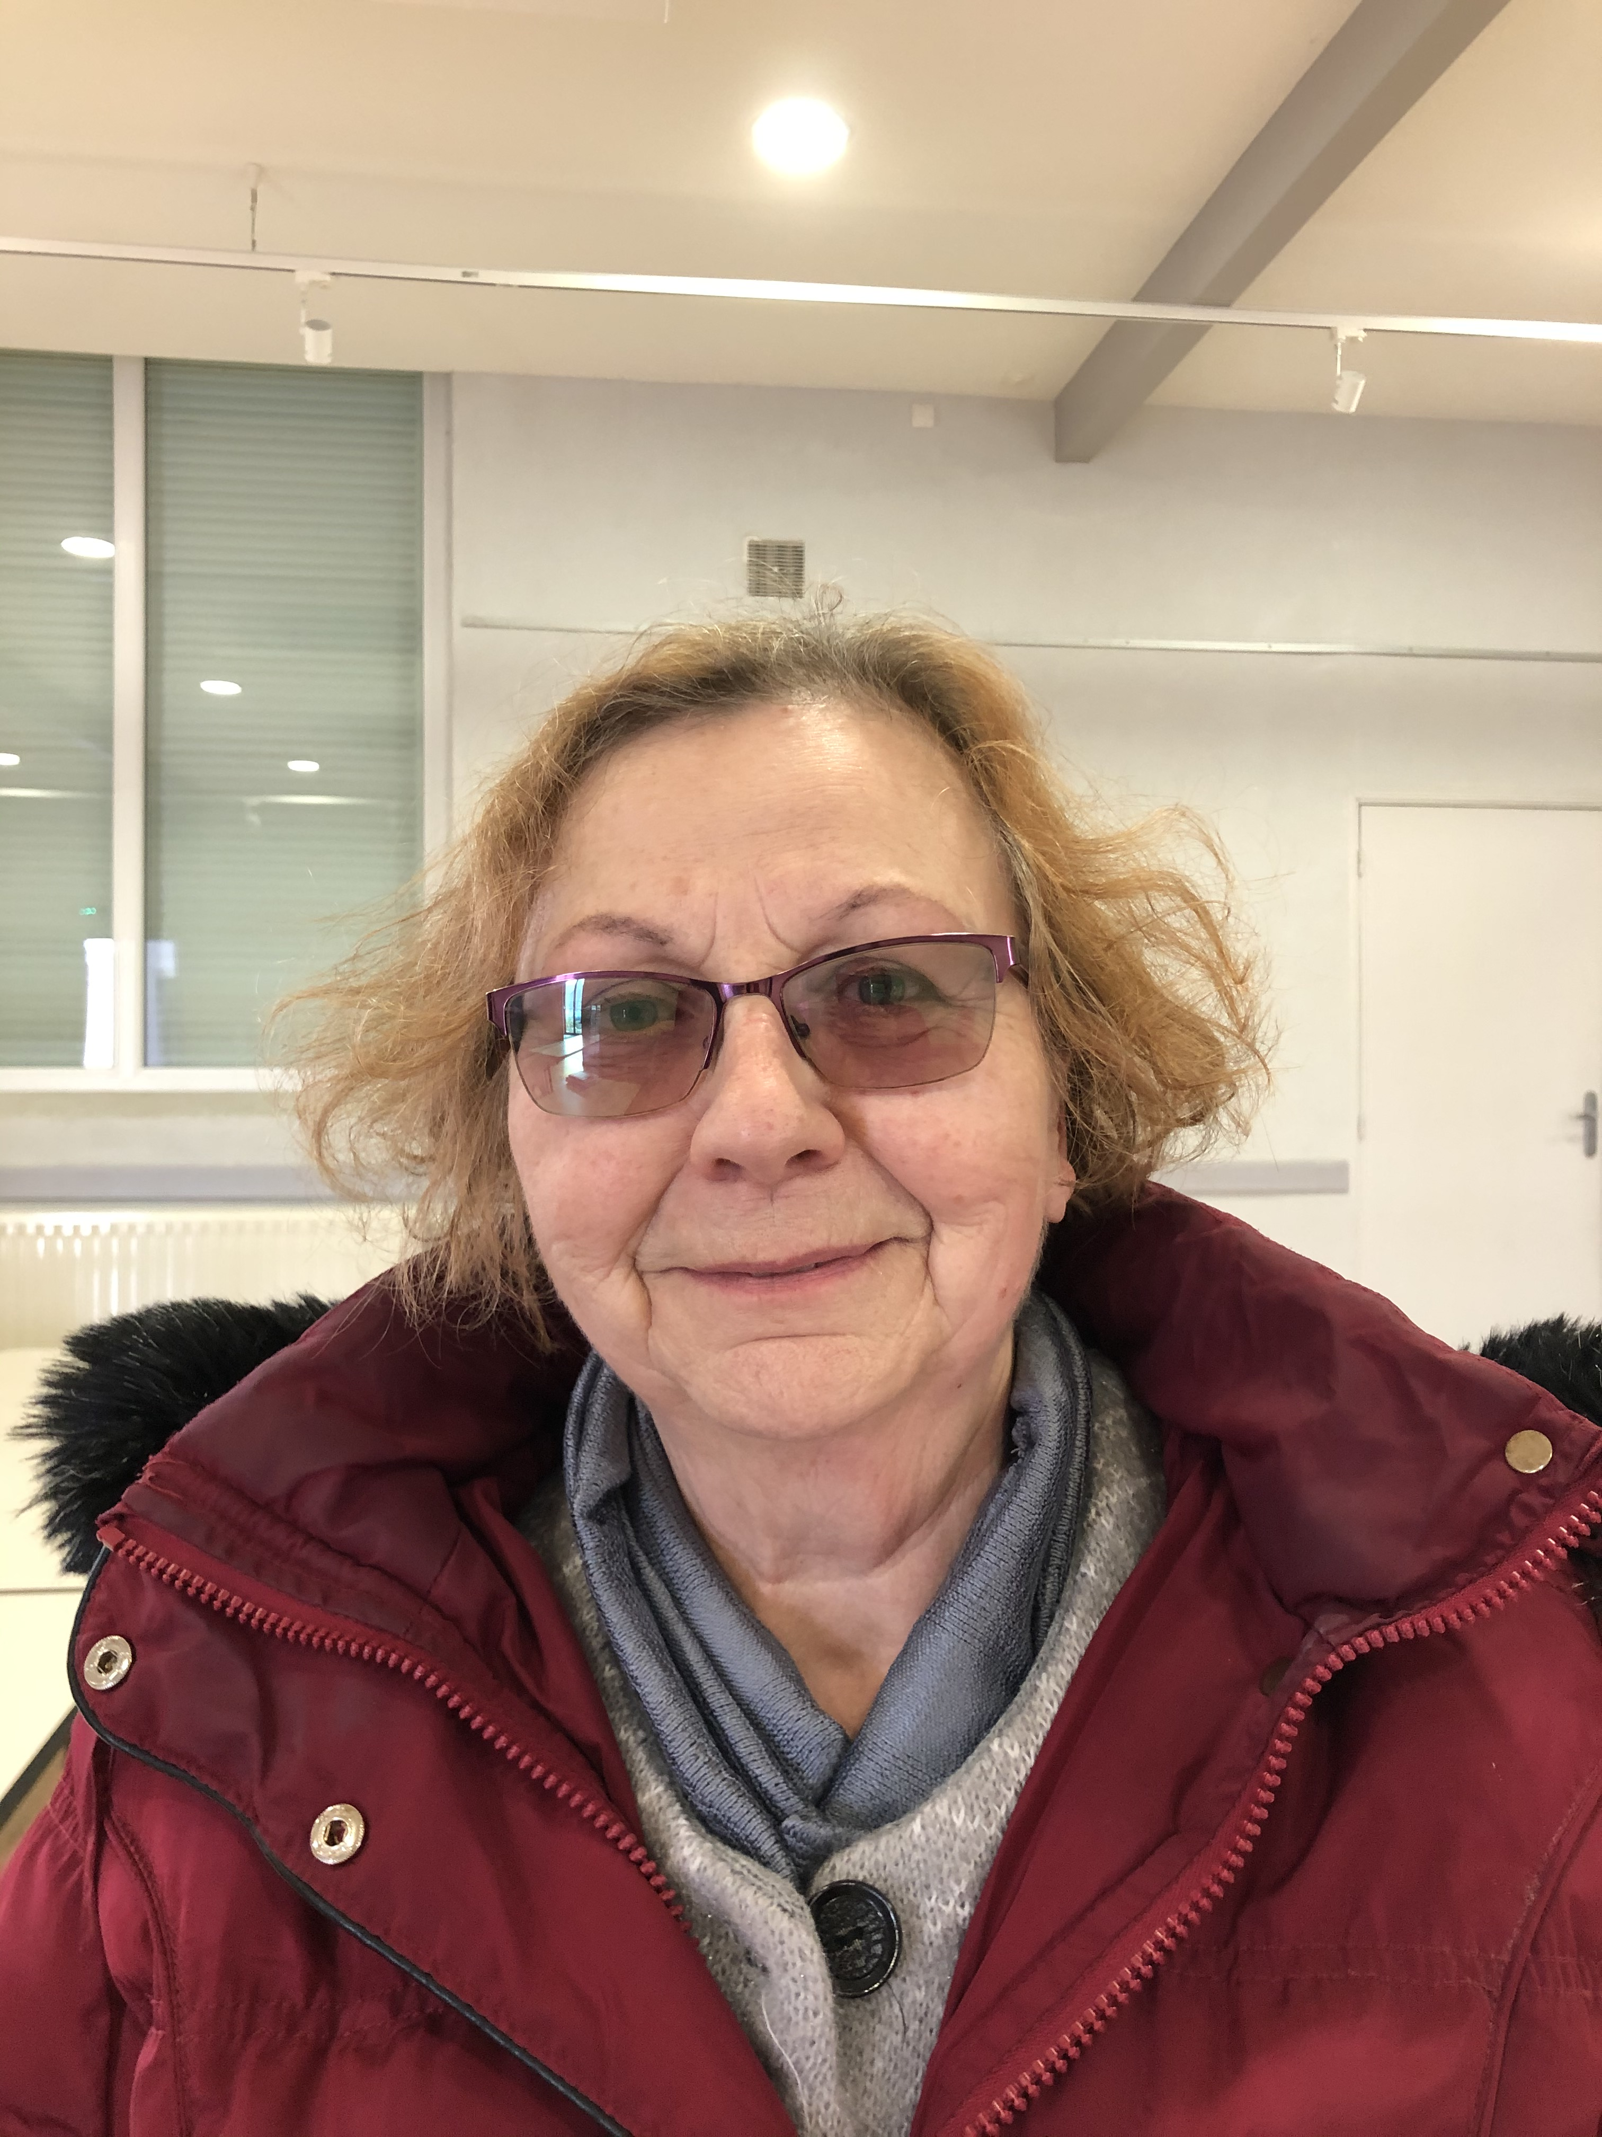
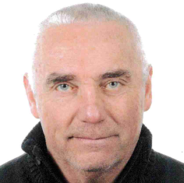
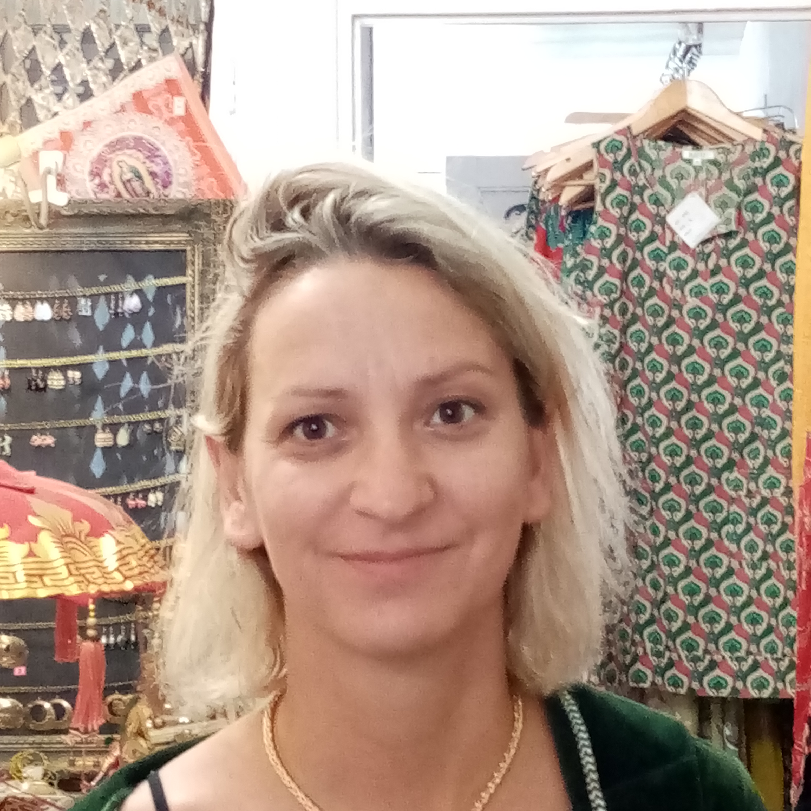
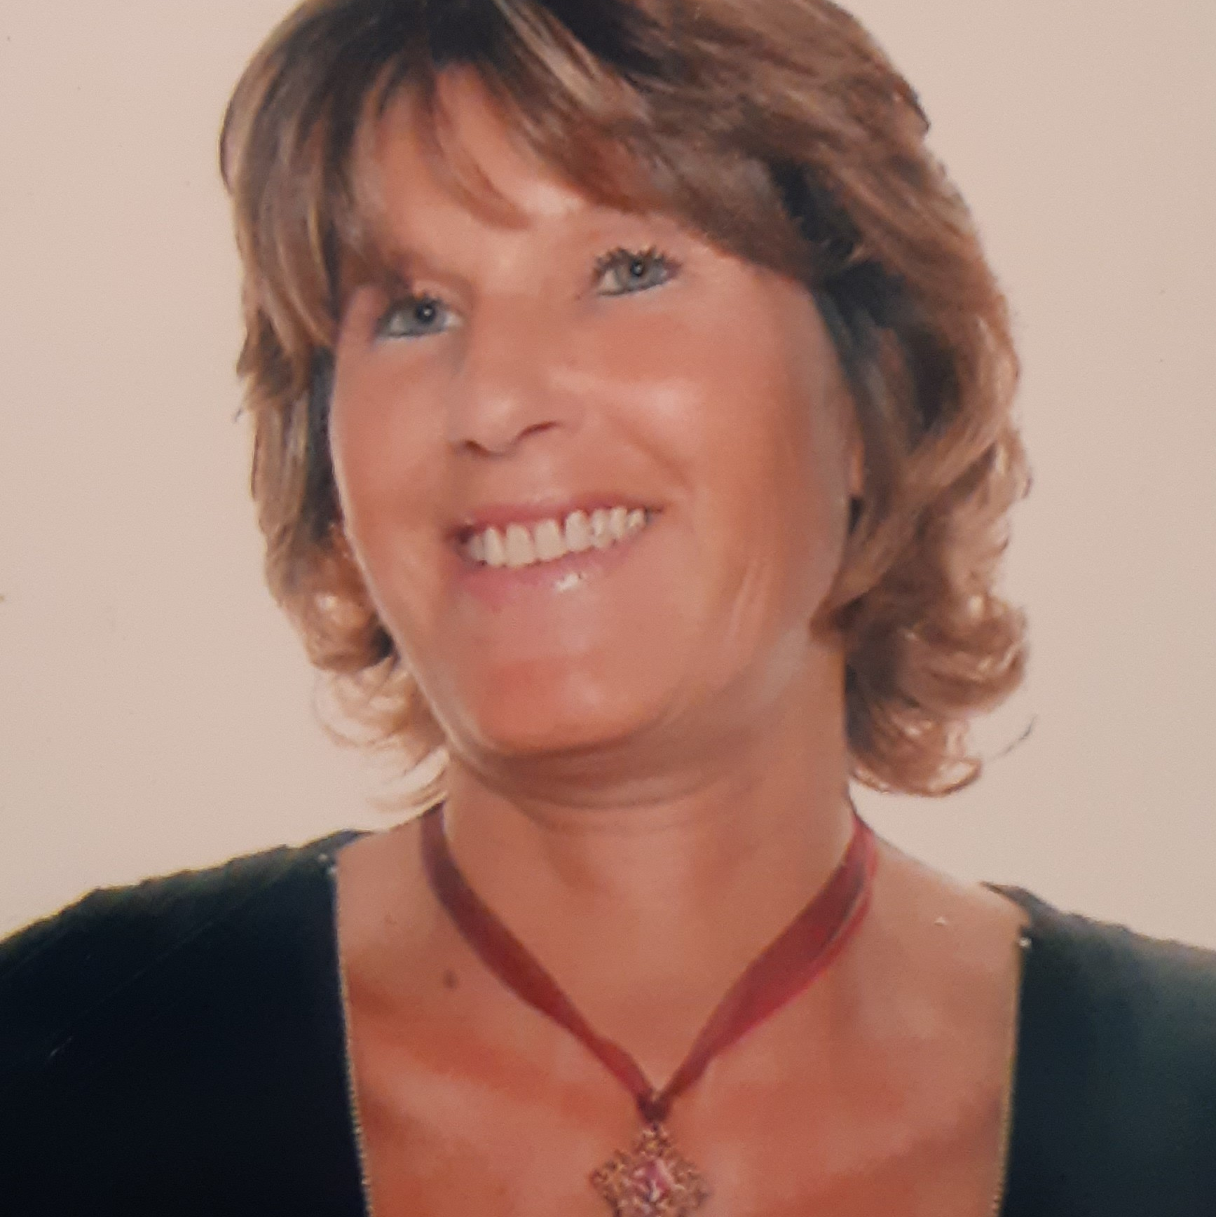
Organigramme du Conseil municipal
chhccc
André CRUCHON Maire délégué de Saint-Lô-d’Ourville
Travaux et Urbanisme
Frédérique BOURY Maire
Alain LAISNÉ Maire délégué
de Denneville
Deuxième adjoint
Finances
Francis D’HULST Maire délégué de Portbail
Tourisme, Relations extérieures, Jumelage
Séverine DASTE Première adjointe
Solidarité, jeunesse
Laurent
PROD’HOMME Quatrième adjoint
Céline PETIT Troisième adjointe
Vie associative, Éducation
Maryse LOUPIAC Cinquième adjointe
Administration
Pascal MESLIN Sixième adjoint
Voirie, Espaces verts
Marie-Christine LAFARGUE Septième adjointe
Communication
Philippe LUCE Huitième adjoint
Marché, ERP, Sécurité,
Éclairage public
Philippe PELLERIN
Cheminement dans jardins partagés
Jacques CHOTARD
Culture CCAS
Arthur LAISNÉ
Françoise LABRE
Cérémonies
Valentin GIARD
Emilie JEANNE
René JOSSIC
François ROUSSEAU
Agglomération du cotentin Titulaire
Sophie CAUBLOT
Hélène POLETAEFF
Michel CLOUPEAU
Mickaël HEURTEVENT
Amandine SIRERA
Nadine LEPLONGEON
CCAS
Marie-Françoise HAMEL
SCOT
Alain LANGLOIS
CCAS

